Slide 1

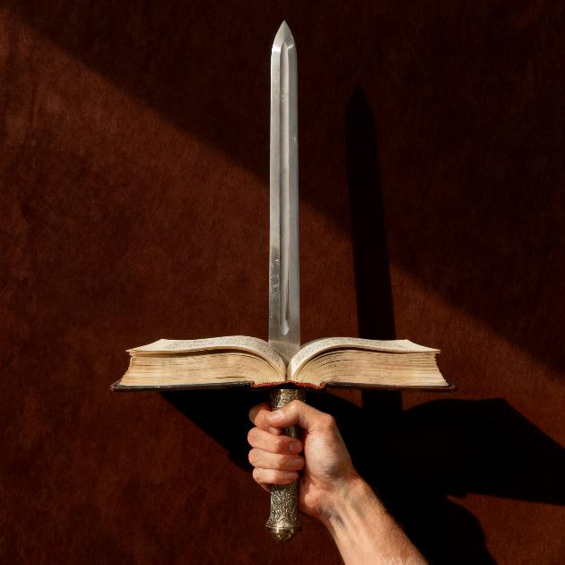
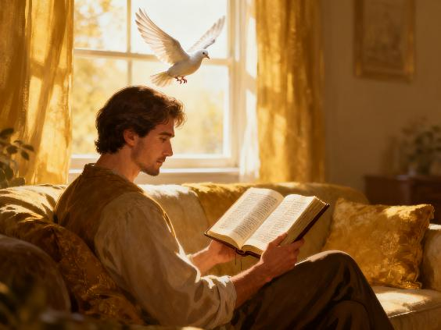
РОЛЬ БИБЛИИ
Урок 4 от 25 апреля 2026 года

Slide 2

“Ибо слово Божие живо и действенно; оно острее всякого обоюдоострого меча: оно проникает даже до того, что разделяет душу и дух, суставы и костный мозг, и судит помыслы и намерения сердца” (Евреям 4:12)
Notes:
Buscar en biblia-espada

Slide 3


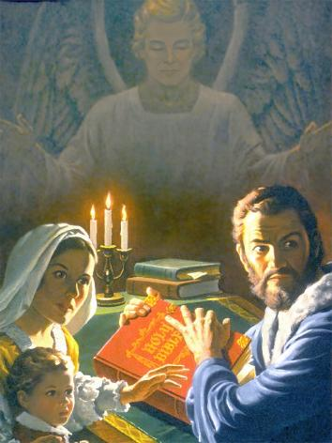
Библия — самая продаваемая книга в мире, ее тираж в пять раз превышает тираж книги, занимающей второе место. Но так было не всегда.
Было время, когда владение Библией, ее чтение или даже разговоры о ней могли стать поводом для заключения в тюрьму, пыток и даже смерти.
Если бы не особая защита Бога, Библия исчезла бы уже давно. Почему? Что же такого особенного в этой книге, что она вызывает одновременно такую любовь и такую ненависть?
Враг Библии
Правильные и неправильные способы чтения Библии
Что такое Библия?
Положительное влияние чтения Библии
Друзья Библии

Slide 4


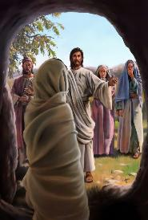
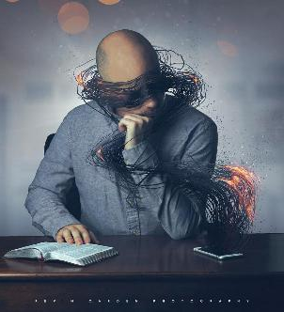
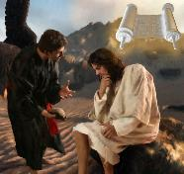
ВРАГ БИБЛИИ
“Возьмите […] меч Духа, который есть слово Божие” (Eфесянам 6:17)
Подумайте о том, на что способно произнесенное слово Божье: творить и давать жизнь (Псалом 33:6) или воскрешать мертвых (Иоанна 5:28-29).
На что способна Библия, написанное Слово Божье? Она обладает силой защищать нас (Еф. 6:17б) и преобразовывать нас (Евр. 4:12). Иисус использовал Библию, чтобы защитить Себя от искушения (Мф. 4:4, 7, 10).
Сатана знает, что он бессилен перед силой Библии. Поэтому он пытался физически уничтожить её. Ему это не удалось, поскольку библейские общества начали распространять тысячи экземпляров. Затем он попытался дискредитировать её с помощью высшей критики. Теперь он стремится помешать нам читать её, занимая наше время другими делами.
Разве я позволю ему уйти безнаказанным? Разве я не могу найти в своём расписании время для чтения Библии? Чтение Библии преобразует нас и делает нас сильными против нашего злейшего врага: дьявола.

Slide 5

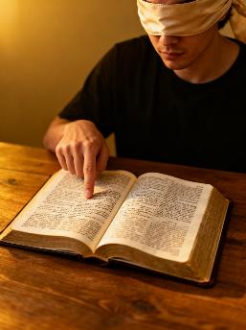
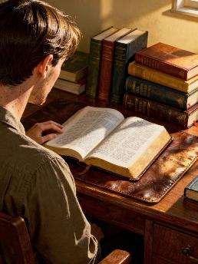
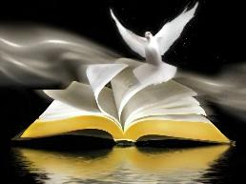

ПРАВИЛЬНЫЕ И НЕПРАВИЛЬНЫЕ СПОСОБЫ ЧТЕНИЯ БИБЛИИ
“Старайся представить себя Богу как одобренного, как работника, которому нечего стыдиться и который правильно обращается со словом истины” (2 Tимофея 2:15)
Неправильные формы
Искать то, что соответствует нашей точке зрения
Выбирать тексты наугад, без определенной цели
Правильные формы
Стремиться познать волю Божью
Проводить систематическое изучение
Выбирать те части, которые нам нравятся, и отвергать те, которые нам не нравятся.
Не отвергать ни один текст, а анализировать их все.
Наше изучение Библии должно быть рациональным, но наш разум должен подчиняться силе Святого Духа, чтобы правильно распознать библейское послание.
Почему? Потому что наш разум ограничен и не всегда надежен. Вот почему, изучая Библию, мы должны искать мудрости её Автора.

Slide 6
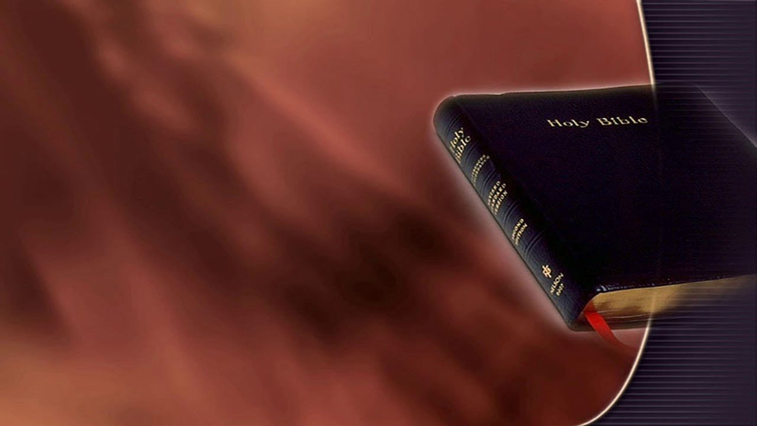
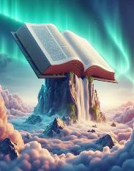
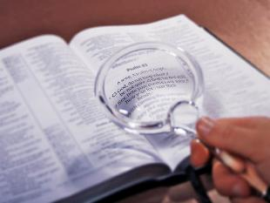
ЧТО ТАКОЕ БИБЛИЯ?
В нашем обществе, и даже в христианских кругах, бытует мнение, что истина относительна, что не существует истины, которая оставалась бы постоянной и неизменной во времени.
“Всякое слово Твое — истина,
и всякий Твой праведный суд пребывает вовеки.”
(Psalm 118:160)
Однако Библия — как слово Божье — утверждает, что обладает абсолютной истиной (Псалом 118:160; Иоанна 17:17; Иакова 1:18). Она утверждает, что является чистой и защитным щитом от человеческих уловки (Притчи 30:5). Если мы добавим к ней какие-либо свои «истины», мы можем быть признаны лжецами перед Богом (Притчи 30:6).
Любое утверждение, любая истина должны быть проверены Библией. Когда возникает противоречие между тем, что мы считаем истинным, и тем, что утверждает Библия, существует две возможности: либо мы ошибаемся, либо мы неверно истолковываем Библию.

Slide 7


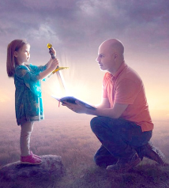
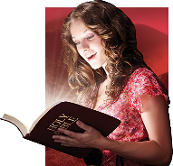
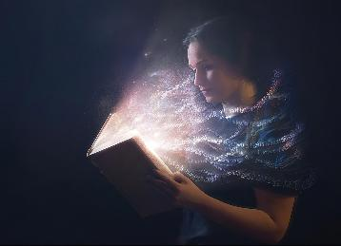
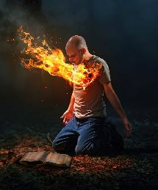
ПОЛОЖИТЕЛЬНЫЕ ЭФФЕКТЫ ЧТЕНИЯ БИБЛИИ
“Слово Твое я сокрыл в сердце моем, чтобы не согрешить против Тебя” (Psalm 118:11)
То, что не могут отрицать даже самые ярые враги Библии, — это её способность преобразовывать людей. Павел сравнивает её с мечом, обладающим великой силой.
Она заставляет нас видеть себя такими, какими мы есть на самом деле (Евр.4:12)
Она удерживает нас от греха
(Пс 118:11)
Она — пища для нашей души (Иер. 15:16)
Она помогает нам расти духовно (1 Пет. 2:2)
Она дарует нам жизнь (Ин. 6:63)
Ни одна другая книга не может оказать на нас такого влияния, как Библия. Когда мы готовы применить её учения в своей жизни, мы меняемся к лучшему.
Когда мы читаем её с открытым сердцем и просим у Бога просвещения Святого Духа, наша жизнь преображается.

Slide 8

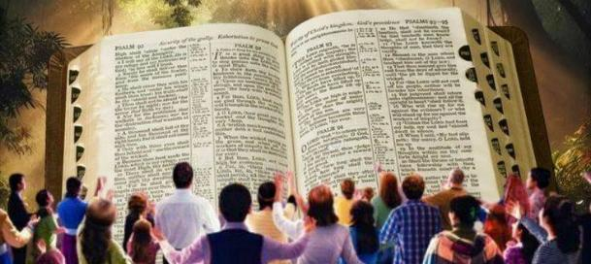
“Поэтому мы и благодарим Бога непрестанно за то, что, когда вы приняли слово Божье, услышанное от нас, вы приняли его не как слово человеческое, но, как оно есть на самом деле, как слово Божье, которое и действует в вас, верующих.” (1 Фессалоникийцам 2:13)
ДРУЗЬЯ БИБЛИИ
Когда мы принимаем Библию таким образом…
Она показывает нам состояние наших отношений с Богом
Она говорит нам, как укрепить эти отношения
Мы переживаем постепенное преображение
Мы приближаемся к Иисусу
Она делает нас мудрыми для спасения
Мы растем в познании истины
Наша вера растет и укрепляется
У нас появляется надежда
Мы осознаем, что нас ждет лучшая, вечная, чудесная жизнь
Друзья Библии подходят к ней с осознанием того, что это Живое Слово Божье. (1 Фессалоникийцам 2:13). Но как я могу прийти к этой убежденности?
Павел говорит нам, что для этого нам необходимо духовное различение, то есть способность понимать духовные вещи (1 Коринфянам 2:14). Поэтому распознавание Божественного послания в Библии — это дело Святого Духа, действующего в нас.

Slide 9
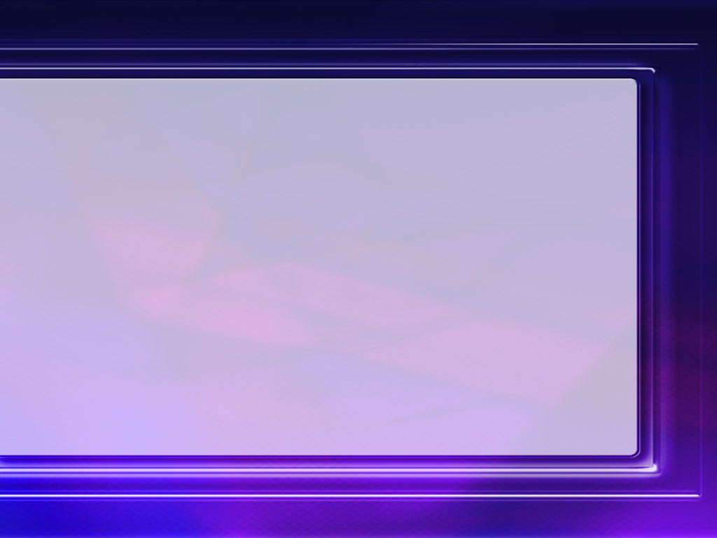
“Библия раскрывает истину с простотой и в совершенном соответствии с потребностями и чаяниями человеческого сердца, что поражает и очаровывает самые высокообразованные умы, в то же время позволяя самым скромным и необразованным людям различить путь спасения. И все же эти просто изложенные истины затрагивают темы настолько возвышенные, настолько далеко идущие, настолько бесконечно превосходящие способности человеческого разума, что мы можем принять их только потому, что Бог их провозгласил. […] Чем больше человек исследует Библию, тем глубже становится его убеждение в том, что это слово живого Бога, и человеческий разум склоняется перед величием божественного откровения.”
Э. Г. Уайт («Путь ко Христу», стр. 107)

Slide 10


